Slide 1
广州市优秀教师、广州市骨干教师 系列课件
课题3 制取氧气
（第2课时）
中山大学附属中学－－邓作逵 老师
20190919

Slide 2
【学习目标】
1．了解实验室用过氧化氢制取O₂的方法和原理；
2．通过探究活动，认识催化剂；
3．通过H₂O₂在不同条件下的分解实验，体会“物
质在一定条件下可以转化”的观点，不同的反
应条件会对反应产生不同的影响（如：反应速
率），初步形成条件控制意识。

Slide 3
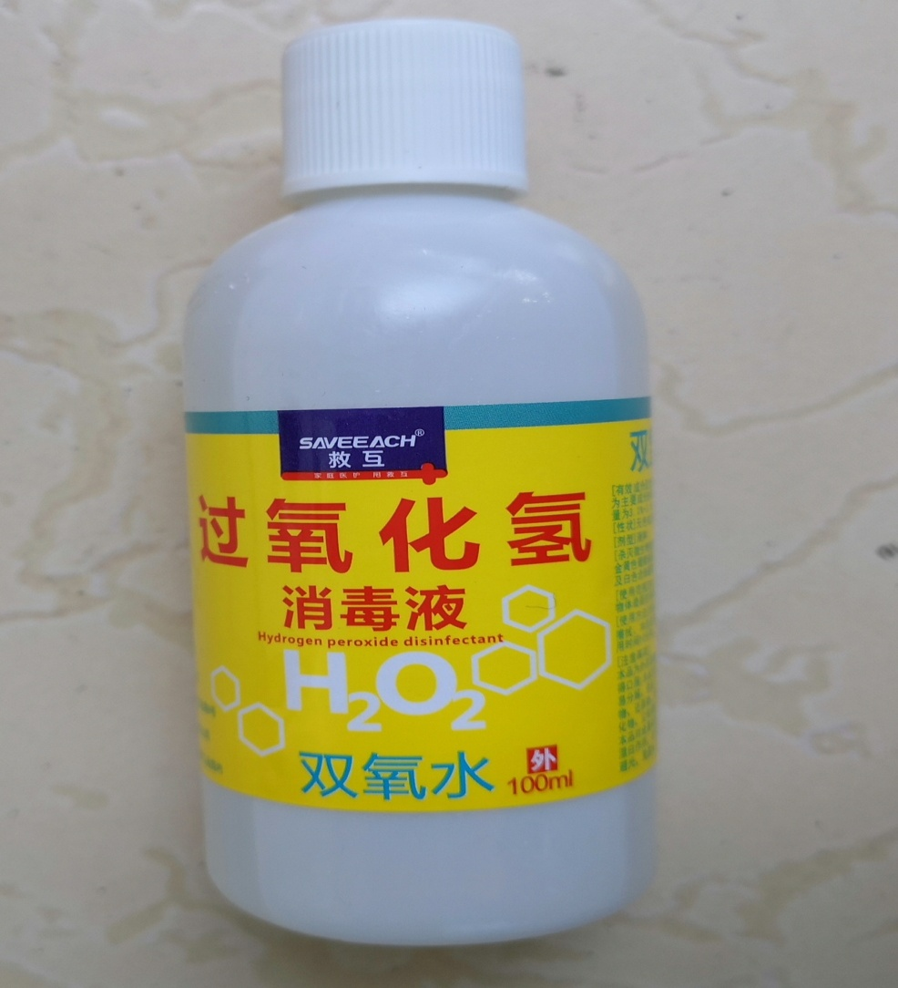
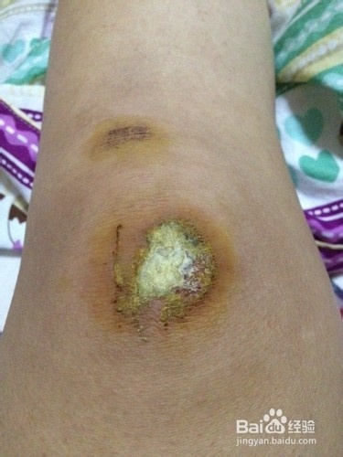
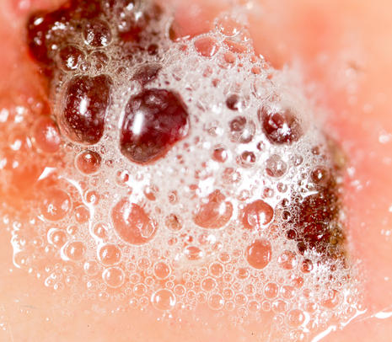

Slide 4
【实验探究】分解H₂O₂制O₂的反应中MnO₂的作用（P₃₈）
1、探究准备
2、提出问题 （实验目的）
3、进行猜想 与假设
预习、查找资料等等
探究分解H₂O₂制O₂的反应中MnO₂的作用是什么？
分解H₂O₂制O₂的反应中MnO₂的作用是…………
4、实验设计（ 见按教材P₃₈ ）
5、实验探究
6、收集证据
7、实验分析与结论
8、表达与交流
9、反思与评价

Slide 5
5、实验探究（实验步骤） | 6、收集证据（实验现象） | 7、实验分析
（1）在试管中加入5mL5% H₂O₂溶液，把带火星的木条伸入试管
（2）向上述试管中加入少量MnO₂粉末，把带火星的木条伸入试管
（3）待步骤2试管中没有现象发生后，重新加入H₂O₂溶液，并把带火星的木条伸入试管

Slide 6
【注意事项】
（1）实验过程中，将仪器、药品移至身体附近实验，
注意眼睛离试管口稍远些；
（2）实验过程中，手持试管的中上部，避免烫手；
（3）将带火星木条伸入试管中时，动作缓慢，不要接
触液体；
（4）实验过程中，小组成员1人负责及时记录现象。

Slide 7
实验步骤 | 实验现象 | 实验分析
（1）在试管中加入5mL5% H₂O₂溶液，把带火星的木条伸入试管
（2）向上述试管中加入少量MnO₂粉末，把带火星的木条伸入试管
（3）待步骤2试管中没有现象发生后，重新加入H₂O₂溶液，并把带火星的木条伸入试管
a、试管中有少量气泡
冒出
常温下，H₂O₂产生的O₂速率太慢，量太少，不足以使带火星的木条复燃
b、带火星的木条不复
燃
a、试管中有大量气泡
冒出
常温下，MnO₂ 加快
了H₂O₂产生了O₂的速
率
b、带火星的木条复燃
a、试管中有大量气泡
冒出
① O₂是H₂O₂产生的，
② MnO₂ 只起到加快
H₂O₂产生O₂速度
的作用。
b、带火星的木条复燃

Slide 8
8、反思与评价【七嘴八舌】
（1）对比实验（1）与实验（2）说明了什么结论？
常温下，MnO₂能加快H₂O₂产生O₂的速率 。
（2）对比实验（2）与实验（3）说明了什么结论？
常温下，MnO₂的化学性质在H₂O₂分解产生O₂的
反应前后没有发生变化。
（3）综合分析实验（1）～（3）中所观察到的现象，你
认为MnO₂在H₂O₂制O₂的反应中起到了什么作用？
常温下，MnO₂能加快H₂O₂分解产生O₂的速率。
（4）综合分析实验（1）～（3）中所观察到的现象，你
能得出的结论是什么？

Slide 9
【指导阅读】P₃₉ 第2自然段
9、表达与交流
【思考】在分解H₂O₂制O₂的反应中MnO₂是
催化剂吗？
为什么？
***催化剂 （或触媒 ）
改变其它物质的反应速率
催
化
作
用
一 变：
特点：
反应前后：其质量不变
二不变：
反应前后：其化学性质不变
【注意】硫酸铜（CuSO₄）、氧化铜（CuO）等也是分解
H₂O₂制取O₂的催化剂。

Slide 10
【课题练习】
常温下，过氧化氢(H₂O₂)和二氧化锰(MnO₂)
混合，能生成水(H₂O)和氧气(O₂)。请写出该反
应的文字或符号表达式。
MnO₂
H₂O₂
H₂O+O₂↑

Slide 11
分解
三、 过氧化氢制氧气法
MnO₂
1、反应原理：
H₂O₂
H₂O+O₂↑
2、催化剂 （或触媒 ）
改变其它物质的反应速率
催
化
作
用
一 变：
特点：
反应前后：其质量不变
二不变：
反应前后：其化学性质不变

Slide 12
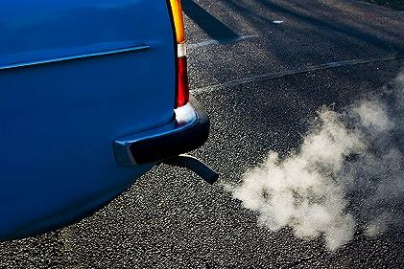
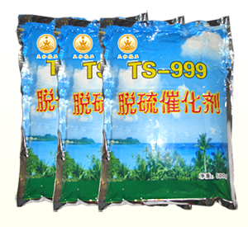
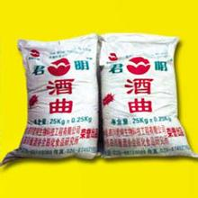
3、催化剂的应用
汽车尾气处理中促进有害气体的转化
石油炼制过程中，高效催化生产脱硫汽油、煤油
用酶作催化剂酿酒

Slide 13
【请你谈谈今天的收获】
1、知道实验室可以用H₂O₂来制取O₂
2、初步认识催化剂的特征
3、在验证催化剂时要注意对比
4、 在化学反应中要有条件意识

Slide 14
【请你谈谈今天的收获】
【家庭作业】
1、《闯关100分》P₂₁₋₂₂
2、 设计实验证明：“MnO₂是分解H₂O₂制O₂的
反应中的催化剂。 （作业本上）

Slide 15
【学以致用】
1．水有多种用途，例如铝与碘的化合反应十分缓慢，若滴
入少量水，则立即剧烈反应，反应前后水的质量和性质
不发生改变，该反应中水是（ ）
A．反应物 B．生成物 C．催化剂 D．稀释作用
2. 下列关于催化剂的说法中，正确的是( )
A. 一种物质只可以催化一个化学反应
B. 化学反应发生后催化剂的质量会增加
C. 催化剂肯定能改变化学反应速率
D. 化学反应前后催化剂的物理性质完全相同

Slide 16
【学以致用】
3．在H₂O₂制氧气的实验中，小明忘记加入MnO₂，其实
验结果可能是（ ）
A. 没有氧气生成 B. 产生氧气的质量很少
C. 产生氧气的速率很慢 D. 没有影响
4．下列对催化剂描述正确的是（ ）
A.任何化学反应都需要催化剂
B.催化剂在反应前后本身的质量发生了变化
C.只有分解反应才需要催化剂
D.某些化学反应可以有多种催化剂

Slide 17
5 ．以下是小明同学设计的一个实验方案：
实验1：取5mL5%的过氧化氢溶液于试管中，把带火星
的木条伸入试管中。
实验2：向上述试管中加入1g二氧化锰，再伸入带火星的 木条。
实验3：待上述试管中没有现象发生时，重新加入过氧化氢溶
液，并把带火星的木条伸入试管中。待试管中又没有
现象时，再重复上述操作。请回答：
（1）“实验1”中的实验现象是：_______________，原因是：
______________________________________________；
（2）“实验2”说明了：_______________________________ ；
（3）通过以上三个实验，得到的结论是：________________。

